Slide 1

Tiết: 78,79
THỰC HÀNH TIẾNG VIỆT
Giáo viên:….

Slide 2
KHỞI ĐỘNG

Slide 3
Ai nhanh hơn.
Học sinh sẽ kể tên
dấu câu mà em biết?

Slide 4

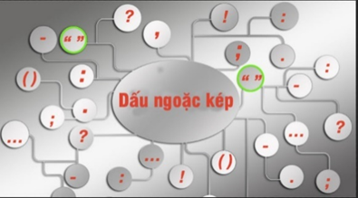

1
2
3
4
Ô CỬA BÍ MẬT
BÀI HỌC

Slide 5
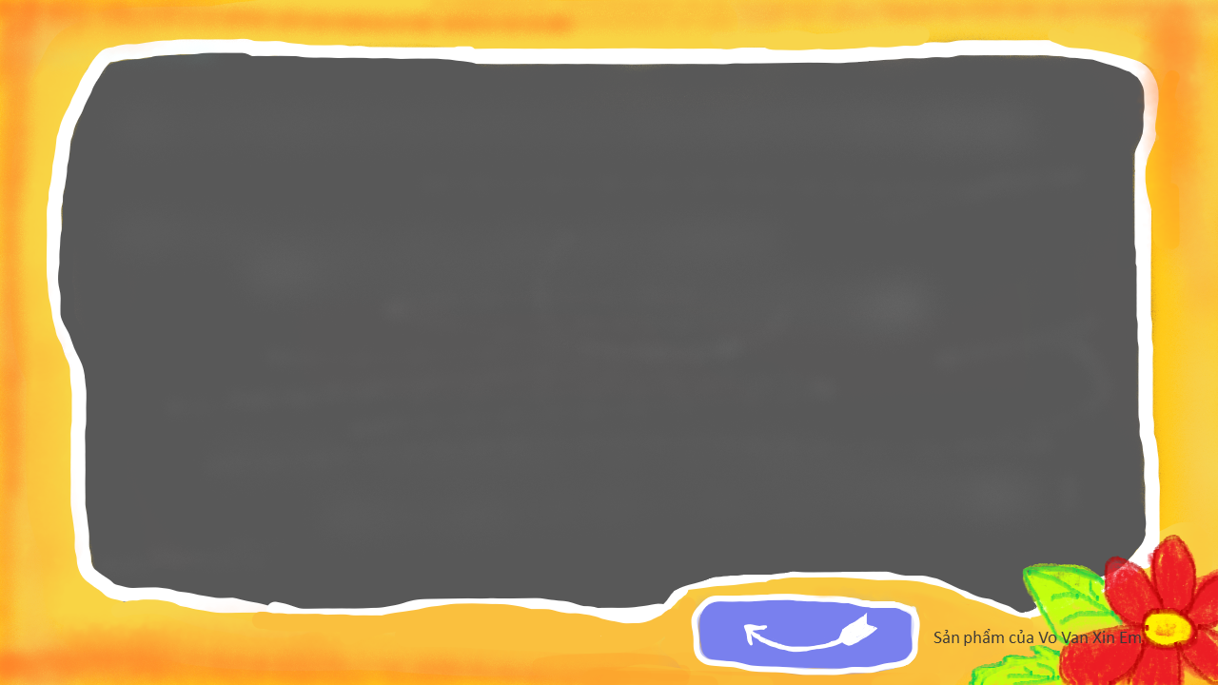
Câu 1: Đoạn thơ sau viết theo thể thơ nào?
Ngỡ từ quả thị bước ra
Bé làm cô Tấm giúp bà xâu kim
Thổi cơm, nấu nước, bế em
Mẹ về khen bé: “Cô tiên xuống trần”
Đáp án:
Lục bát

Slide 6
Câu 2: Đoạn thơ sau trích trong bài thơ nào, của ai?
Cháu cười híp mí,
má đỏ bồ quân:
- “Thôi, chào đồng chí!”
Cháu đi xa dần...
Đáp án:
Lượm, Tố Hữu

Slide 7
Câu 3: Trong đoạn trích Bức tranh của em gái tôi, Tạ Duy Anh Viết: “Chú Tiến Lê tặng “đồng nghiệp” hẳn một hộp màu ngoại xịn”. “Đồng nghiệp” ở đây là ai?
Đáp án:
Nhân vật Mèo - Kiều Phương

Slide 8
Câu 4: Đoạn trích “Bài học đường đời đầu tiên” trích trong tác phẩm nào?
Đáp án:
Dế Mèn phiêu lưu kí

Slide 9
HÌNH THÀNH
KIẾN THỨC

Slide 10


I. Tìm hiểu tri thức
tiếng Việt

Slide 11
1. Dấu ngoặc kép
a) Xét ví dụ
Qua đó em hãy rút ra nhận xét công dụng của dấu ngoặc kéo trong trường hợp trên?
Em hiểu thế nào về từ “trả thù” được sử dụng trong câu văn sau:
Chẳng đứa nào sung sướng vì “trả thù” được lợi nữa.
Theo em, trong 4 trường hợp trên, trường hợp nào từ trong dấu ngoặc kép được dùng để đánh dấu cách hiểu một từ không theo nghĩa thông thường?

Slide 12
1. Dấu ngoặc kép
a) Xét ví dụ
Dấu ngoặc kép để đánh dấu cách hiểu một từ ngữ không theo nghĩa thông thường.
Từ “trả thù” trong câu trên là cách nói thể hiện sự đùa nghịch, vô tư của trẻ thơ.

Slide 13
2. Văn bản và đoạn văn
Để tạo thành các văn bản, sẽ có nhiều đoạn văn, vậy đoạn văn là gì? Đoạn văn có những đặc điểm gì?
Em đã được học các văn bản trong chương trình kì 1 và kì 2, vậy em hiểu văn bản là gì?

Slide 14
Là sản phẩm của hoạt động giao tiếp bằng ngôn ngữ
Thường là tập hợp của các câu, đoạn
Văn bản
Hoàn chỉnh về nội dung và hình thức
Có tính liên kết chặt chẽ và nhằm đạt một mục tiêu giao tiếp nhất định.

Slide 15
Là đơn vị trực tiếp tạo nên văn bản
Đoạn văn
Thường do nhiều câu tạo thành

Slide 16
Đặc điểm của đoạn văn
Biểu đạt một nội dung tương đối trọn vẹn.
Bắt đầu từ chỗ viết hoa lùi vào đầu dòng và kết thúc bằng dấu câu dùng để ngắt đoạn.
Có thể có câu chủ đề hoặc không có câu chủ đề. Câu chủ đề nêu ý chính trong đoạn. Câu chủ đề có thể đứng đầu hoặc cuối đoạn văn.

Slide 17
LUYỆN TẬP

Slide 18
Bài tập 1
Từ trong ngoặc kép | Nghĩa thông thường | Nghĩa theo dụng ý của tác giả
liều mình như chẳng có
thảm thiết
trùm sò
thu vén cá nhân
làm giàu

Slide 19
Bài tập 1
Từ trong ngoặc kép | Nghĩa thông thường | Nghĩa theo dụng ý của tác giả
liều mình như chẳng có | quyết hi sinh | hăng máu (chì con dế)
thảm thiết | thê thảm, thống thiết | trớ trêu (tình huống của nhân vật)
trùm sò | người ích kỉ, luôn tìm cách thu lợi cho mình | ích kỉ (tính cách của trẻ con, được đặt trong ngoặc kép để giảm mức độ nghiêm trọng)
thu vén cá nhân | chăm lo cho lợi ích cá nhân của mình | ích kỉ (tính cách của trẻ con, được đặt trong ngoặc kép để giảm mức độ nghiêm trọng)
làm giàu | làm cho trở nên giàu có, nhiều của cải, tiền bạc | tích luỹ thêm viên bi (hành động của nhân vật Lợi)

Slide 20
Bài 2
Gợi ý
- Không khí lớp 6A lúc nào cũng sôi nổi nhờ có Mai- “cây hài của lớp”.
- Ngọc “hoa hậu” lúc nào cũng điệu đà, xinh xắn.

Slide 21
Bài tập 4
Đoạn 2 không có câu chủ đề.
Đoạn 1 có câu chủ đề ( Bài ca có thể là lời của cô gái)

Slide 22
Nằm ở đầu đoạn.
Có câu chủ đề
Nằm ở cuối đoạn.
Đoạn văn
Nằm ở giữa đoạn.
Không có câu chủ đề.

Slide 23




AI NHANH HƠN

Slide 24
Câu 1. Dấu ngoặc kép để ……... không theo nghĩa thông thường
A. đánh dấu cách hiểu một từ ngữ
B. liệt kê các ý
C. kết thúc đoạn văn
D. để ghi nhớ

Slide 25
Câu 2. Văn bản là sản phẩm của …… bằng ngôn ngữ.
A. hoạt động trao gửi
B. hoạt động trao đổi.
C. hoạt động đọc
D. hoạt động giao tiếp.

Slide 26
Câu 3. Các câu, các đoạn trong văn bản có tính ……………….
A. Giao lưu
B. Giao tiếp
C.Liên kết chặt chẽ.
D. Kết dính.

Slide 27
Câu 4. Đơn vị trực tiếp tạo nên văn bản chính là
A. đoạn văn
B. câu
C. từ
D. tiếng

Slide 28
Câu 5. Đoạn văn thường do …….. Tạo thành.
A. từ
B. nhiều câu.
C. tiếng
D. văn bản.

Slide 29
Câu 6. Đoạn văn sẽ biểu đạt một ……. trọn vẹn.
A. Câu văn
B. Trang giấy
C. lời văn
D. nội dung tương đối

Slide 30
Câu 7. Đoạn văn bắt đầu từ chỗ ………….. và kết thúc bằng dấu câu dùng để ngắt đoạn.
A. viết hoa lùi vào đầu dòng
B. dấu phẩy
C. dấu hỏi
D. viết tắt

Slide 31
Câu 8. Đoạn văn có thể có hoặc không có
A. vị ngữ
B. chủ ngữ
C. sự liên kết
D. câu chủ đề.

Slide 32
Câu 9. Câu chủ đề thường đặt ở vị trí
A. đầu đoạn
B. giữa đoạn
C.cuối đoạn
D. Tất cả đều đúng.

Slide 33
Câu 10. Đoạn văn ngắn nhất gồm mấy câu?
A. 4
B. 3
C. 2
D. 1

Slide 34
VẬN DỤNG

Slide 35
Viết đoạn văn (khoảng 150 đến 200 chữ) kể về một kỉ niệm của em với người thân mà em xem là điểm tựa tinh thần của mình. Trong đoạn văn có sử dụng dấu ngoặc kép.

Slide 36
* Về hình thức: đảm bảo hình thức của đoạn văn, đúng dung lượng; đảm bảo quy tắc chính tả, cấu trúc câu; có sử dụng dấu ngoặc kép.

Slide 37
* Về nội dung: kể về một kỉ niệm của em với người thân mà em xem là điểm tựa tinh thần của mình.
- Giới thiệu về kỉ niệm.
- Kể diễn biến các sự kiện.
- Khẳng định tình cảm của bản thân.

Slide 38
Kỉ niệm thời thơ ấu đáng nhớ nhất với em chính là một lần không vâng lời mẹ. Trưa hôm ấy trời nắng chang chang, mẹ dặn em ở nhà trông nhà để mẹ đi có việc. Thế nhưng, để thỏa mãn “đam mê” trong lòng mình, mẹ vừa đi khỏi em đã chạy đi chơi điện tử. Chơi suốt cả một buổi chiều mãi tới tối mới chịu đi về. Về đến nhà, em tìm mãi cũng không thấy mẹ đâu. Vội chạy đi tìm thì được các bác kể rằng: Trưa không thấy em ở nhà, mẹ lo nên đi tìm, đi tìm suốt cả buổi chiều cuối cùng bị sốt cao phải nhờ người đưa về. Nghe kể đến đây mặt em đỏ gay, nước mắt trực trào ra, em chạy nhanh về nhà.

Slide 39
Mở cửa phòng mẹ, phòng tối om, em bật đèn lên, mẹ đang nằm trên giường. Em ôm lấy mẹ khóc nức nở "Mẹ ơi con xin lỗi, con làm mẹ khổ vì con quá". Mẹ mỉm cười hiền dịu xoa đầu em: Con ngoan biết lỗi là được rồi. Một kỉ niệm tuổi thơ em đã làm cho mẹ buồn vì không vâng lời mẹ. Đó cũng là bài học nhắc nhở em rằng không bao giờ được làm cho mẹ buồn dù chỉ một lần nào nữa.

Slide 40
- “đam mê”: đặt trong ngoặc kép với hàm ý mỉa mai về sự ham chơi của nhân vật.
- "Mẹ ơi con xin lỗi, con làm mẹ khổ vì con quá": trích dẫn nguyên văn lời thoại của nhân vật.

Slide 41
HƯỚNG DẪN TỰ HỌC
* Bài cũ:
Hoàn thành các bài tập vào vở.
Sưu tầm các đoạn văn có câu chủ đề.
* Bài mới: Chiếc lá cuối cùng.

Slide 42
CHÚC CÁC EM HỌC TỐT!

